Slide 1
数据库系统原理
Basic Theory of Database
吕 泽 华
lvzehua@hust.edu.cn Tel: 18062583311
qq: 165598236

Slide 2
教
材与参考书
《数据库系统概论》第五版
王珊 高等教育出版社
Database System Concepts
A. Silberschatz, S. Sudarshan
Notes:
1 教材介绍：
比较经典的数据库教材 第一版中国最早的数据库教材，为众多高校计算机专业采用
2. 萨老师介绍
创建信息系，最早系主任
中国的C J, Date
3 王老师介绍
4 数据库所介绍

Slide 3
实验软件
MySql
SQL Server 2010 （*）

Slide 4
学习方式
 听课
（启发式、讨论式）
 读书
（预习、复习）
 上机实验
（ 综合练习）

Slide 5
成绩评定
考查成绩（40%）
1. 考勤10% (抽查点名1+2+3+4，4次点名均未到 作未选课处理；若期末考试卷面达到85分，算全勤)
2. 书面作业15%
3. 上机实验15%
考试成绩 (60%) （闭卷）

Slide 6
第一讲 数据库系统结构
第二讲 关系数据库
第三讲 关系数据库标准语言SQL
第四讲 数据库安全性
第五讲 数据库完整性
第六讲 关系数据理论
第七讲 查询优化技术
第八讲 数据库恢复技术
第九讲 并发控制技术
*第十讲 数据库设计与编程
*第十一讲 数据仓库与数据挖掘技术
内容安排
Notes:
与一些教材的区别
偏重理论，不去讨论某个系统的具体使用方法，但会涉及实现技术
我们的优势
虽然枯燥，但适应DBA的需要
不过时

Slide 7
第一讲 (4课时)
数据库系统结构

Slide 8
Contents
1
绪论
2
数据库系统概述
3
数据模型
4
数据库系统结构
5
数据库系统的组成

Slide 9

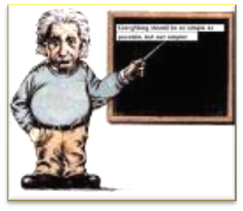
1
绪论—— 应用实例
生活中的数据库应用实例？
校园学籍/成绩/财务信息管理系统（HUB）
银行业务管理系统
电信业务管理系统
火车、飞机订票管理系统（12306）
医院信息管理系统（HIS）
。。。。。。
有哪些共性？

Slide 10
1
绪论—— 应用实例
医院信息管理系统（HIS）
业务对象（实体）
患者、医生、药品、处方……
业务活动（联系）
挂号、诊断、化验、检查、领药、交费……
数据使用（检索）
收入统计、病案分析、绩效评估、辅助决策……

Slide 11
1
绪论 —— 课程内容
存在哪些问题？
如何组织这些数据？
如何存取这些数据？
哪些人可以操作哪些数据？
多人如何操作同一数据？
出现故障后怎么办？
如何分析数据和发现数据价值？
——数据模型、规范化理论
——数据定义和操作语言
——安全性控制
——并发性控制
——数据恢复
——数据仓库、数据挖掘

Slide 12
1
绪论 —— 课程介绍
数据库技术研究和解决的问题——数据管理的共性问题
大量数据的有效组织和存储
减少数据存储冗余；
实现数据共享；
保障数据安全；
高效检索和处理数据；

Slide 13
1
绪论 —— 课程介绍
数据库的地位
数据库技术产生于六十年代末，是数据管理的最新技术，是计算机科学的重要分支。
数据库技术是信息系统的核心和基础，它的出现极大地促进了计算机应用向各行各业的渗透。
由于数据库系统具有数据结构化、最低冗余度、较高的程序与数据独立性等优点，较大的信息管理系统都是以数据库作为基础的。
数据库的建设规模、数据库信息量的大小和使用频度已成为衡量一个国家信息化程度的重要标

Slide 14
1
绪论 —— 课程介绍
本讲学习目标
掌握数据库的基本概念和相关术语；
掌握数据库管理技术发展的3个阶段；
了解数据库系统的一般构成；
理解数据库系统模式结构.

Slide 15
2
数据库系统概述
四个基本概念
数据库管理技术的产生和发展
数据库系统的特点

Slide 16
四个基本概念
数据(Data)
数据库(Database)
数据库管理系统(DBMS)
数据库系统(DBS)

Slide 17
概念一：数据
数据(Data)是数据库中存储的基本对象
（广义和狭义 现代计算机系统中数据的概念是广义的）
数据的定义： 描述事物的符号记录
数据的种类： 文本、图形、图像、音频、视频、学生的
档案记录、货物的运输情况等
数据的特点： 数据与其语义是不可分的

Slide 18
概念一：数据
数据的含义称为数据的语义，数据与其语义是不可分的
例如：98 是一个数据，其语义可能是？
语义1——学生某门课的成绩
语义2——某女生的体重
语义3——软件学院2013级硕士生人数
语义4——请同学给出。。

Slide 19
概念一：数据
学生档案中的学生记录
（李明，男，199805，江苏南京市，软件学院，2015）
语义：学生姓名、性别、出生年月、籍贯、所在院系、入学时间
解释：李明是个大学生，1998年5月出生，江苏南京市人，2015年考入
软件学院
请给出另一个解释和语义

Slide 20
概念二：数据库
数据库的定义
数据库(Database,简称DB)是长期储存在计算机内、有组织的、可共享的大量数据的集合。
数据库的基本特征
数据按一定的数据模型组织、描述和储存
可为各种用户共享
冗余度较小
数据独立性较高
易扩展

Slide 21
基本概念三：数据库管理系统(DBMS)
什么是DBMS
位于用户与操作系统之间的一层数据管理软件。
是基础软件，是一个大型复杂的软件系统
DBMS的用途
科学地组织和存储数据、高效地获取和维护数据

Slide 22
数据库管理系统的主要功能
数据定义功能
提供数据定义语言(DDL，Data Definition Language)；
定义数据库中的数据对象。
数据组织、存储和管理
分类组织、存储和管理各种数据；
确定组织数据的文件结构和存取方式；
实现数据之间的联系；
提供多种存取方法提高存取效率。

Slide 23
数据库管理系统的主要功能
数据操纵功能
提供数据操纵语言(DML, Data Manipulation Language)
实现对数据库的基本操作 (查询、插入、删除和修改)
数据库的事务管理和运行管理
数据库在建立、运行和维护时由DBMS统一管理和控制
保证数据的安全性、完整性、多用户对数据的并发使用
发生故障后的系统恢复

Slide 24
数据库管理系统的主要功能
数据库的建立和维护功能(实用程序)
数据库初始数据装载转换
数据库转储
介质故障恢复
数据库的重组织
性能监视分析等
其它功能
DBMS与网络中其它软件系统的通信
两个DBMS系统的数据转换
异构数据库之间的互访和互操作

Slide 25
基本概念四：数据库系统
什么是数据库系统（Database System，简称DBS）
——在计算机系统中引入数据库后的系统构成
数据库系统的构成
数据库
数据库管理系统（及其开发工具）
应用系统
数据库管理员 (DBA, DataBase Adminintrator)

Slide 26
基本概念四：数据库系统
用户
用户
用户
应用系统
应用开发工具
数据库管理系统
DBMS
数据库管理员
DBA
操作系统
^{数据库}
DBS

Slide 27
2
数据库系统概述
四个基本概念
数据库管理技术的产生和发展
数据库系统的特点

Slide 28
数据管理技术的产生和发展
什么是数据管理
对数据进行分类、组织、编码、存储、检索和维护
数据处理的中心问题
数据管理技术的发展过程
人工管理阶段(20世纪40年代中--50年代中)
文件系统阶段(20世纪50年代末--60年代中)
数据库系统阶段(20世纪60年代末--现在)

Slide 29
人工管理阶段
时期
20世纪40年代中--50年代中
产生的背景
应用需求 科学计算
硬件水平 无直接存取存储设备
软件水平 没有操作系统
处理方式 批处理

Slide 30
人工管理阶段
特点：
数据的管理者：用户（程序员），数据不保存
数据面向的对象：某一应用程序
数据的共享程度：无共享、冗余度极大
数据的独立性：不独立，完全依赖于程序
数据的结构化：无结构
数据控制能力：应用程序自己控制

Slide 31
人工阶段应用程序与数据的对应关系
应用程序1
数据集1
应用程序2
数据集2
...…
...…
应用程序ｎ
数据集n
人工管理阶段应用程序与数据之间的对应关系

Slide 32
文件系统阶段
时期
20世纪50年代末--60年代中
产生的背景
应用需求 科学计算、管理
硬件水平 磁盘、磁鼓
软件水平 有文件系统
处理方式 联机实时处理、批处理

Slide 33
文件系统中数据的结构
记录内有结构;
数据的结构是靠程序定义和解释的;
数据只能是定长的;
可以间接实现数据变长要求，但访问相应数据的应用程序复杂了
数据的共享性差，冗余度大；
文件间是独立的，因此数据整体无结构;
可以间接实现数据整体的有结构，但必须在应用程序中对描述数据间的联系
数据的最小存取单位是记录。

Slide 34
文件系统阶段应用程序与数据的对应关系
应用程序１
文件１
应用程序２
文件2
...…
存取方法
...…
应用程序ｎ
文件n
文件系统阶段应用程序与数据之间的对应关系

Slide 35
数据库系统阶段
时期
20世纪60年代末以来
产生的背景
应用背景 大规模管理
硬件背景 大容量磁盘、磁盘阵列
软件背景 有数据库管理系统
处理方式 联机实时处理,分布处理,批处理

Slide 36
2
数据库系统概述
四个基本概念
数据库管理技术的产生和发展
数据库系统的特点

Slide 37
数据库系统的特点
数据结构化
数据的共享性高，冗余度低，易扩充
数据独立性高
数据由DBMS统一管理和控制

Slide 38
特点一： 数据结构化
整体数据的结构化是数据库的主要特征之一
整体结构化
不再仅仅针对某一个应用，而是面向全组织
不仅数据内部结构化，整体是结构化的，数据之间具有联系
数据库中实现的是数据的真正结构化
数据的结构用数据模型描述，无需程序定义和解释
数据可以变长
数据的最小存取单位是数据项

Slide 39
特点二：数据共享性高冗余度低易扩充
数据库系统从整体角度看待和描述数据，数据面向整个
系统，可以被多个用户、多个应用共享使用。
数据共享的好处
减少数据冗余，节约存储空间
避免数据之间的不相容性与不一致性
使系统易于扩充

Slide 40
特点三： 数据独立性高
物理独立性
指用户的应用程序与存储在磁盘上的数据库中数据是相互独立的。当数据的物理存储改变了，应用程序不用改变。
逻辑独立性
指用户的应用程序与数据库的逻辑结构是相互独立的。数据的逻辑结构改变了，用户程序也可以不变, 从而简化了应用程序的编制，减少了应用程序的维护和修改。
——数据独立性是由DBMS的二级映像功能来保证的！

Slide 41
特点四：数据由DBMS统一管理和控制
DBMS提供的数据控制功能
数据的安全性（Security）保护
保护数据，以防止不合法的使用造成的数据的泄密和破坏。
数据的完整性（Integrity）检查
完整性是指数据的正确性、有效性和相容性。将数据控制在有效的范围内，
或保证数据之间满足一定的关系。
并发（Concurrency）控制
对多用户的并发操作加以控制和协调，防止相互干扰而得到错误的结果。
数据库恢复（Recovery）
将数据库从错误状态恢复到某一已知的正确状态。

Slide 42
应用程序与数据的对应关系
应用程序1
数据库
DBMS
应用程序2
…
数据库系统阶段应用程序与数据之间的对应关系

Slide 43
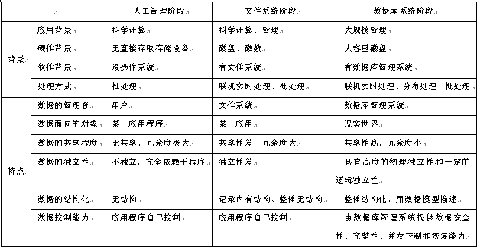
总 结

Slide 44
本 节 作 业
1. 试述数据、数据库、数据库管理系统和数据库系统的
概念。
3. 试述文件系统和数据库系统的区别和联系。
5. 试述数据库系统的特点。
6. 数据库管理系统的主要功能主要有哪些？

Slide 45
Contents
1
绪论
2
数据库系统概述
3
数据模型
4
数据库系统结构
5
数据库系统的组成

Slide 46
数据模型
1
数据模型的概念
2
数据模型分类
3
概念模型
4
E-R模型
5
总结与思考

Slide 47
两大类数据模型
(1) 概念模型
也称信息模型，它是按用户的观点来对数据和信息建模，
用于数据库设计。
(2) 逻辑模型
逻辑模型主要包括网状模型、层次模型、关系模型、面向
对象模型等，按计算机系统的观点对数据建模，用于DBMS
实现。

Slide 48
两大类数据模型
现实世界
认识
抽象
信息世界
概念模型（信息世界）
DBMS支持的数据模型
机器世界
现实世界中客观对象的抽象过程

Slide 49
1
数据模型的概念
特征：
1. 客观真实的反映对象
2. 直观容易被人所理解

Slide 50
1
数据模型的概念
特征：
1. 客观真实的反映对象
Data
2. 直观容易被人所理解
3. 便于在计算机上实现

Slide 51
1
数据模型的概念
特征：
1. 客观真实的反映对象
用于设计
概念模型
2. 直观容易被人所理解
用于实现
3. 便于在计算机上实现
逻辑模型

Slide 52
2
概念模型
什么是概念模型呢？
数据（符号记录）
① 是现实世界的抽象
② 是具有语义的
例如：
20150023, 18，95， 4，男， cx25, 数据库

Slide 53
2
概念模型
例如：
“20150023,18，男，95，数据库，cx25, 4”

Slide 54
2
概念模型
例如：
20150023,18，男，95，数据库，cx25, 4，…

Slide 55
2
概念模型
例如：
“20150023,18，男，65，数据库，cx25, 4”

Slide 56
2
概念模型
例如：
“20150023,18，男，95，数据库，cx25, 4”
20150023,18，男
cx25，数据库, 4
95
20150023,18，男
cx25，数据库, 4

Slide 57
2
概念模型
例如：
“20150023,18，男，95，数据库，cx25, 4”
95
20150023,18，男
数据库，cx25, 4

Slide 58
概念模型 的基本概念
3
1) 实体（Entity）
客观存在并可相互区别的事物称为实体，可以是具体的人、事、物或抽象
的概念。
例如： 一个职工 ；一个部门；一门课；学生的一次选课
2) 属性（Attribute）
实体所具有的某一特性称为属性。一个实体可以由若干个属性来刻画。
例如：学号，性别，出生年月，入学时间
3) 码（Key）
唯一标识实体的属性集称为码。
例如：学号---------学生实体的码

Slide 59
3
概念模型 的基本概念
4) 域（Domain）
属性的取值范围称为该属性的域。
例： 性别：（男，女） 学号： 八位整数
5) 实体型（Entity Type）
用实体名及其属性名集合来抽象和刻画同类实体称为实体型
例： 顾客（编号，姓名，性别，年龄，住址）
6) 实体集（Entity Set）
同一类型实体的集合称为实体集 如：全体学生

Slide 60
3
概念模型 的基本概念
7) 联系（Relationship）
现实世界中事物内部以及事物之间的联系在信息世界中反映为实体内部的联系和实体之间的联系。
实体内部的联系：通常是指组成实体的各属性之间的联系
实体之间的联系：通常是指不同实体集之间的联系

Slide 61
4
E-R 模型
实体
实体名
举例：
具体的
学 生
课 程
教 师
抽象的
订货
选课
诊断

Slide 62
4
E-R 模型
属性
属性名
举例：
学号
姓名
性别
学生
学号
姓名
性别

Slide 63
4
E-R 模型
联系
联系名
举例：
学生
选修
课程
校长
管 理
院长

Slide 64
4
E-R 模型
联系
联系名
联系的类型：
1
1
夫
配偶
妻
一对一联系
1
n
一对多联系
校长
管理
院长
多对多联系
m
n
学生
选修
课程

Slide 65
4
E-R 模型
基数约束
联系
联系名
联系的类型：
1
1
夫
配偶
妻
一对一联系
1..1
1..40
一对多联系
校长
管理
院长
多对多联系
0..300
20..99
学生
选修
课程

Slide 66
4
E-R 模型
讨论：联系是否可有属性？
20150023,18，男，95，数据库，cx25, 4，…
成绩
m
n
学生
选修
课程
学号
姓名
性别
课程号
学分

Slide 67
4
E-R 模型
1. ISA联系：父类与子类的联系
学 生
分类属性
导师姓名
研究生
本科生
研究方向

Slide 68
4
E-R 模型
扩展的E-R模型：
2.Part-of联系：表示某个实体型是另外实
体型的一个部分
0..1
拥有
4..4
非独占式联系：
汽 车
轮子
独占式联系：
1..1
1..900
楼 栋
拥有
房 间

Slide 69
4
E-R 模型
真实地反映世界
直观易理解
导师姓名
研究方向
研究生
本科生
成绩
m
n
学生
选修
课程
学号
姓名
性别
课程号
学分

Slide 70
概念模型—— 一个实例
用E-R图表示某个工厂物资管理的概念模型
实体
仓库： 仓库号、面积、电话号码
零件 ：零件号、名称、规格、单价、描述
供应商：供应商号、姓名、地址、电话号码、帐号
项目：项目号、预算、开工日期
职工：职工号、姓名、年龄、职称

Slide 71
概念模型 —— 一个实例
实体之间的联系如下：
(1) 一个仓库可以存放多种零件，一种零件可以存放在多个仓库中。仓库和零件具有多对多的联系。用库存量来表示某种零件在某个仓库中的数量。
(2) 一个仓库有多个职工当仓库保管员，一个职工只能在一个仓库工作，仓库和职工之间是一对多的联系。职工实体型中具有一对多的联系
(3) 职工之间具有领导-被领导关系。即仓库主任领导若干保管员。
(4) 供应商、项目和零件三者之间具有多对多的联系

Slide 72
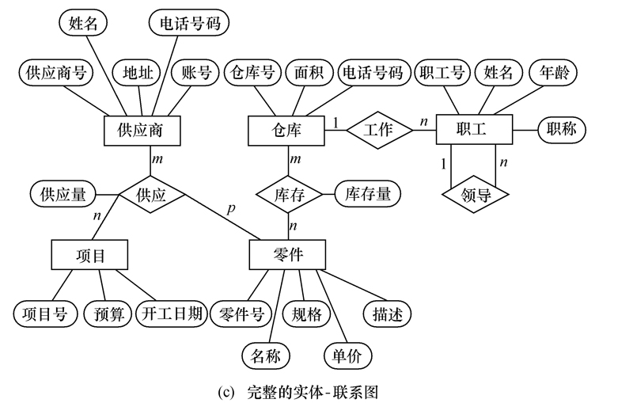
概念模型—— 一个实例

Slide 73
练习题
给出一个病人就诊情况的E-R模型图，并分析E-R模型，是否满足概念模型的两个基本特征
总结与思考

Slide 74
数据模型的组成要素
数据结构 （静态特性）
数据操作 （动态特性）
完整性约束条件

Slide 75
数据模型的组成要素一： 数据结构
什么是数据结构
描述数据库的组成对象，以及对象之间的联系
描述的内容
与数据类型、内容、性质有关的对象
与数据之间联系有关的对象
数据结构是对系统“静态特性”的描述

Slide 76
数据模型的组成要素二： 数据操作
数据操作
对数据库中各种对象(型)的实例(值)允许执行的
操作及有关的操作规则
数据操作的类型
查询
更新 (包括插入、删除、修改)

Slide 77
数据模型的组成要素二： 数据操作
数据模型对操作的定义
操作的确切含义
操作符号
操作规则（如优先级）
实现操作的语言
数据操作是对系统“动态特性”的描述

Slide 78
数据模型组成要素三：完整性约束
数据的完整性约束条件
一组完整性规则的集合。
完整性规则：给定的数据模型中数据及其联系所具有的制约和储存规则
用以限定符合数据模型的数据库状态以及状态的变化，以保证数据的正确、有效、相容。

Slide 79
数据模型组成要素三：完整性约束
数据模型对完整性约束条件的定义
反映和规定本数据模型必须遵守的基本的通用的完整性约束条件
例如在关系模型中，任何关系必须满足“实体完整性”和“参照完整性” 两个条件。
提供定义完整性约束条件的机制，以反映具体应用所涉及的数据必须遵守的特定的语义约束条件

Slide 80
最常用的逻辑数据模型
非关系模型
层次模型(Hierarchical Model)
网状模型(Network Model)
关系模型(Relational Model)
面向对象模型(Object Oriented Model）
对象关系模型(Object Relational Model)

Slide 81
逻辑数据模型
1
层次逻辑模型
2
网状逻辑模型
3
关系逻辑模型
4
数据模型的发展

Slide 82
1
层次逻辑模型
层次模型的结构特点
学校
学院
教师
学生
处室
职员
只有一个根结点；
根结点以外结点只有一个父结点；
没有子女结点可以脱离父结点存在。

Slide 83
1
层次逻辑模型
层次模型的优点分析
学校
学院
教师
学生
处室
职员
结构清晰；
查询效率较高；
典型的层次数据库代表是IBM公司的IMS，1968年推出，最早的大型数据库系统

Slide 84
1
层次逻辑模型
层次模型的缺点分析
学校
学院
教师
学生
处室
职员
现实世界不都是层次关系；
查询必须通过父结点；

Slide 85
2
网状逻辑模型
特点
R1
R2
R1
R2
一个结点可以有一个以上的父结点
R4
R3
允许一个以上根结点；
R3
R5

Slide 86
2
网状逻辑模型
网状模型的优点
R1
R2
R1
R2
更能客观地描述世界
R4
具有更好的存取性能
R3
R3
R5
典型代表：1964年，由Bachman主持设计的IDS
Bachman获得了1973年的图灵奖

Slide 87
2
网状逻辑模型
网状模型的缺点
R1
R2
R1
R2
结构会变得复杂
R4
R3
R3
R5
存取需要选择访问路径

Slide 88
网状模型与层次模型再分析
对象
数据结构
联系
把“对象”和“联系”分开来处理

Slide 89
4
关系模型（Relation model）
关系模型由IBM公司的 F.Codd 于1970年提出，
（Codd E F, A Relation model of data for Large Shared Data Bank. Commmunications of ACM, 1970(13):6 ）
F.Codd获得1981年的图灵奖
什么是关系？
关系模型的特点？

Slide 90
4
关系模型（Relation model）
学院号 | 学院名
A01 | 数学
B02 | 电信
C03 | 自控
学院
教师
学生
工号 | 姓名 | 职称
001 | 张三 | 教授
002 | 李四 | 教授
003 | 王五 | 讲师
学号 | 姓名
201501 | 赵四
201502 | 刘能
201503 | 钱五

Slide 91
4
关系模型（Relation model）
学院号 | 学院名
A01 | 数学
B02 | 电信
C03 | 自控
工号 | 姓名 | 职称
001 | 张三 | 教授
002 | 李四 | 教授
003 | 王五 | 讲师
学号 | 姓名
201501 | 赵四
201502 | 刘能
201503 | 钱五

Slide 92
4
关系模型（Relation model）
学院号 | 院名
A01 | 数学
B02 | 电信
C03 | 自控
学院号 | 学院名
A01 | 数学
B02 | 电信
C03 | 自控
工号 | 姓名 | 职称
001 | 张三 | 教授
002 | 李四 | 教授
003 | 王五 | 讲师
学号 | 姓名
201501 | 赵四
201502 | 刘能
201503 | 钱五
工号 | 姓名 | 职称 | 学院
001 | 张三 | 教授 | A01
002 | 李四 | 教授 | A01
003 | 王五 | 讲师 | B02
学号 | 姓名 | 学院
201501 | 赵四 | A01
201502 | 刘能 | B02
201503 | 钱五 | C03

Slide 93
4
关系模型（Relation model）
学院号 | 院名
A01 | 数学
B02 | 电信
C03 | 自控
学院号 | 学院名
A01 | 数学
B02 | 电信
C03 | 自控
工号 | 姓名 | 职称
001 | 张三 | 教授
002 | 李四 | 教授
003 | 王五 | 讲师
学号 | 姓名
201501 | 赵四
201502 | 刘能
201503 | 钱五
工号 | 姓名 | 职称 | 学院
001 | 张三 | 教授 | A01
002 | 李四 | 教授 | A01
003 | 王五 | 讲师 | B02
学号 | 姓名 | 学院
201501 | 赵四 | A01
201502 | 刘能 | B02
201503 | 钱五 | C03

Slide 94
4
关系模型（Relation model）
学院号 | 学院名
A01 | 数学
B02 | 电信
C03 | 自控
工号 | 姓名 | 职称 | 学院
001 | 张三 | 教授 | A01
002 | 李四 | 教授 | A01
003 | 王五 | 讲师 | B02
学号 | 姓名 | 学院
201501 | 赵四 | A01
201502 | 刘能 | B02
201503 | 钱五 | C03

Slide 95
4
关系模型（Relation model）
学院号 | 学院名
A01 | 数学
B02 | 电信
C03 | 自控
DB
工号 | 姓名 | 职称 | 学院
001 | 张三 | 教授 | A01
002 | 李四 | 教授 | A01
003 | 王五 | 讲师 | B02
学号 | 姓名 | 学院
201501 | 赵四 | A01
201502 | 刘能 | B02
201503 | 钱五 | C03

Slide 96
4
关系模型（Relation model）
优点分析
数学基础
概念单一
学号 | 姓名 | 学院
201501 | 赵四 | A01
201502 | 刘能 | B02
201503 | 钱五 | C03
学院号 | 学院名
A01 | 数学
B02 | 电信
C03 | 自控
工号 | 姓名 | 职称 | 学院
001 | 张三 | 教授 | A01
002 | 李四 | 教授 | A01
003 | 王五 | 讲师 | B02
存取透明

Slide 97
4
关系模型（Relation model）
缺点分析：
存储路径对用户是隐藏的，DBMS需要查询进行优化，对关系数据库而言，查询优化既是机遇，也是挑战。
——第九章介绍
学号 | 姓名 | 学院
201501 | 赵四 | A01
201502 | 刘能 | B02
201503 | 钱五 | C03
学院号 | 学院名
A01 | 数学
B02 | 电信
C03 | 自控
工号 | 姓名 | 职称 | 学院
001 | 张三 | 教授 | A01
002 | 李四 | 教授 | A01
003 | 王五 | 讲师 | B02

Slide 98
4
数据模型的发展
传统数据模型的缺点：
对复杂对象的表示能力差，语义表达能力弱；
面向对象的数据模型
（OO模型）
对半结构化、非结构化数据的处理能力差
XML数据模型

Slide 99
总结与思考
练习
请将如下网状模型用关系表示，
自行设计码和属性
学 院
处 室
学生
教师

Slide 100
Contents
1
绪论
2
数据库系统概述
3
数据模型
4
数据库系统结构
5
数据库系统的组成

Slide 101
数据库系统结构
数据库系统模式的概念
数据库系统的三级模式结构
二级映像功能与数据独立性

Slide 102
数据库系统结构
从数据库管理系统角度看，数据库系统通常采用三级模式结构，是数据库系统内部的系统结构
从数据库最终用户角度看（数据库系统外部的体系结构） ，数据库系统的结构分为
单用户结构
主从式结构
分布式结构
客户／服务器
浏览器／应用服务器／数据库服务器多层结构等

Slide 103
数据库系统模式的概念
“型” 和“值”
型(Type)
对某一类数据的结构和属性的说明
学生记录型：学生（学号，姓名，性别，系别，年龄，籍贯）
值(Value)
是型的一个具体赋值
一个记录值：（201601，李明，男，计算机，22，江苏）

Slide 104
数据库系统模式的概念
模式（Schema）
数据库逻辑结构和特征的描述
是型的描述
反映的是数据的结构及其联系
模式是相对稳定的
实例（Instance）
模式的一个具体值
反映数据库某一时刻的状态
同一个模式可以有很多实例
实例随数据库中的数据的更新而变动

Slide 105
数据库系统模式的概念
【例如】在学生选课数据库模式中，包含学生记录、课程记录和
学生选课记录
2015年的一个学生数据库实例，包含：
2015年学校中所有学生的记录
学校开设的所有课程的记录
所有学生选课的记录
2016年度学生数据库模式对应的实例与2015年度学生数据库模式对应的实例是不同的

Slide 106
数据库的三级模式结构
模式（Schema）
外模式（External Schema）
内模式（Internal Schema）

Slide 107
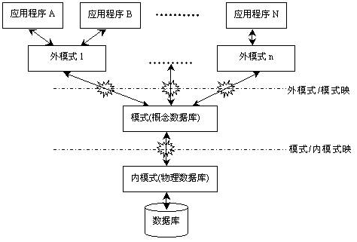
数据库的三级模式结构

Slide 108
数据库的三级模式结构 —— 模式
模式（也称逻辑模式）
数据库中全体数据的逻辑结构和特征的描述
所有用户的公共数据视图，综合了所有用户的需求
一个数据库只有一个模式
模式的地位：是数据库系统模式结构的中间层
与数据的物理存储细节和硬件环境无关
与具体的应用程序、开发工具及高级程序设计语言无关

Slide 109
数据库的三级模式结构 —— 模式
模式的定义
数据的逻辑结构（包括数据由哪些数据项组成数据项的名字、类型、取值范围等）
数据之间的联系，给数据间的联系命名；
数据有关的安全性、完整性要求

Slide 110
数据库的三级模式结构 —— 外模式
外模式（子模式、用户模式 External Schema）
数据库用户（包括应用程序员和最终用户）使用的局部数据的逻辑结构和特征的描述
数据库用户的数据视图，是与某一应用有关的数据的逻辑表示

Slide 111
数据库的三级模式结构 —— 外模式
外模式的地位：介于模式与应用之间
模式与外模式的关系：一对多
外模式通常是模式的子集
一个数据库可以有多个外模式。反映了不同的用户的应用需求、看待数据的方式、对数据保密的要求
对模式中同一数据，在外模式中的结构、类型、长度、保密级别等都可以不同
外模式与应用的关系：一对多
同一外模式也可以为某一用户的多个应用系统所使用
但一个应用程序只能使用一个外模式

Slide 112
数据库的三级模式结构 —— 外模式
外模式的用途
保证数据库安全性的一个有力措施
每个用户只能看见和访问所对应的外模式中的数据

Slide 113
数据库的三级模式结构 —— 内模式
内模式（也称存储模式, Internal Schema）
是数据物理结构和存储方式的描述
是数据在数据库内部的表示方式
记录的存储方式（顺序存储，按照B树结构存储，
按hash方法存储）
索引的组织方式
数据是否压缩存储
数据是否加密
数据存储记录结构的规定
一个数据库只有一个内模式

Slide 114
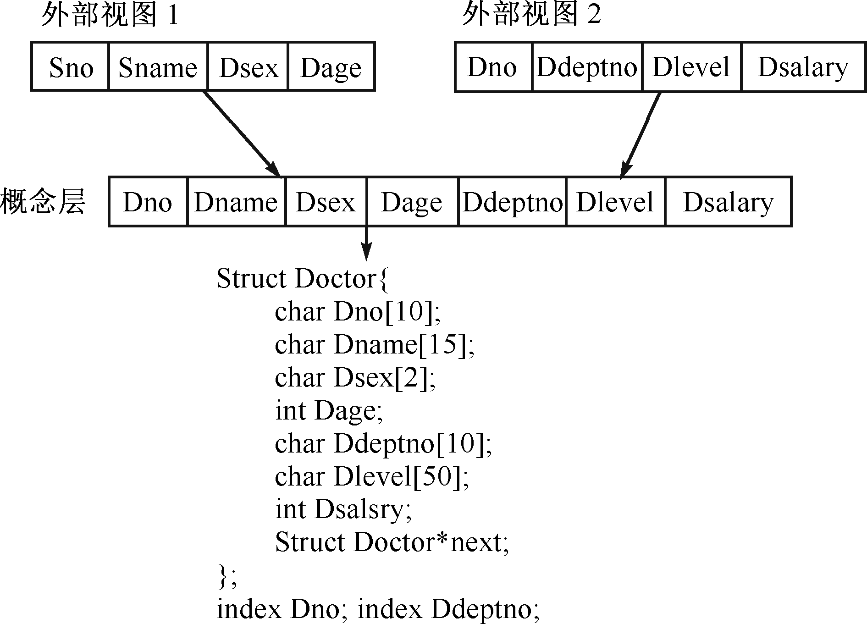
三级模式结构示例

Slide 115
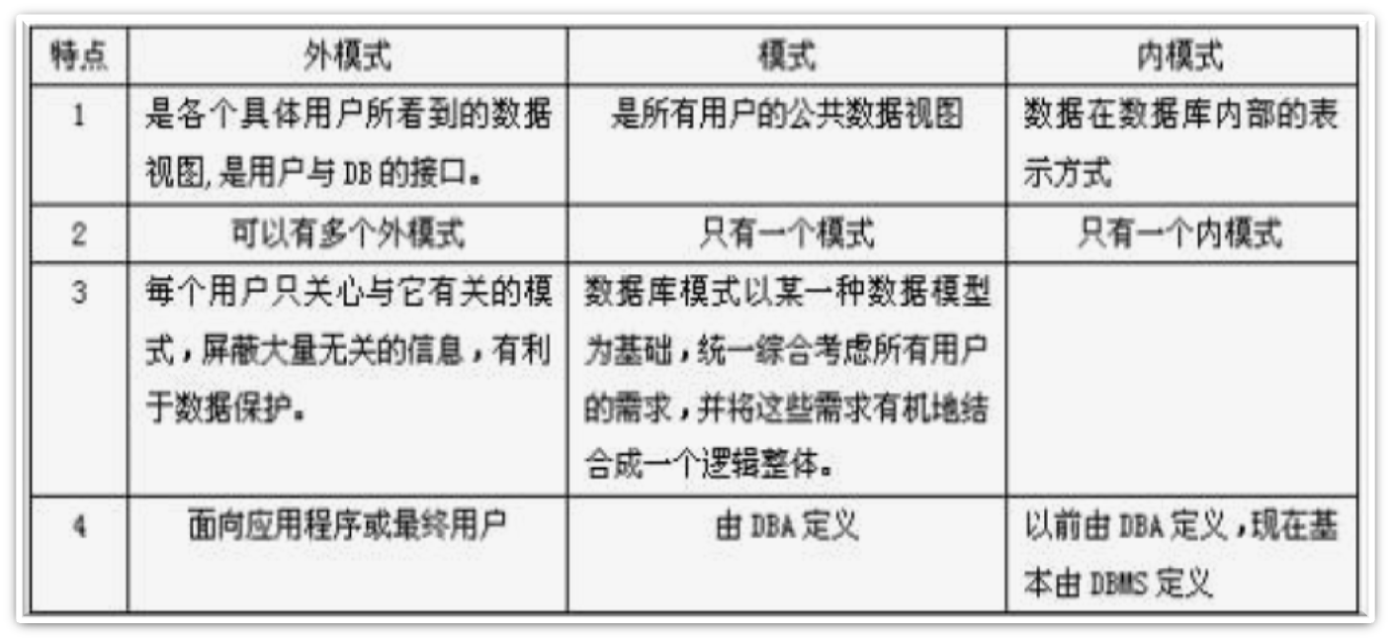
三级模式的特点比较

Slide 116
二级映像功能与数据独立性
三级模式是对数据的三个抽象级别
二级映象在DBMS内部实现这三个抽象层次的联系和转换
外模式／模式映像
模式／内模式映像

Slide 117
外模式／模式映象
模式：描述的是数据的全局逻辑结构
外模式：描述的是数据的局部逻辑结构
同一个模式可以有任意多个外模式
每一个外模式，数据库系统都有一个外模式／模式映象，定义外模式与模式之间的对应关系
映象定义通常包含在各自外模式的描述中

Slide 118
外模式／模式映象
保证数据的逻辑独立性
当模式改变时，数据库管理员修改有关的外模式／模式映象，使外模式保持不变
应用程序是依据数据的外模式编写的，从而应用程序不必修改，保证了数据与程序的逻辑独立性，简称数据的逻辑独立性。

Slide 119
二级映像—— 模式／外模式映象
特定的应用程序
在外模式描述的数据结构上编制的
依赖于特定的外模式
与数据库的模式和存储结构独立
不同的应用程序有时可以共用同一个外模式
数据库的二级映像
保证了数据库外模式的稳定性
从底层保证了应用程序的稳定性，除非应用需求本身发生变化，否则应用程序一般不需要修改

Slide 120
模式／内模式映像
模式／内模式映象定义了数据全局逻辑结构与存储结构之间的对应关系。
例如，说明逻辑记录和字段在内部是如何表示的
数据库中模式／内模式映象是唯一的，该映象定义通常包含在模式描述中

Slide 121
模式／内模式映像
保证数据的物理独立性
当数据库的存储结构改变了（例如选用了另一种存储结构），数据库管理员修改模式／内模式映象，使模式保持不变
应用程序不受影响。保证了数据与程序的物理独立性，简称数据的物理独立性。

Slide 122
二级映像—— 模式／内模式映象
数据与程序之间的独立性，使得数据的定义和描述可以从应用
程序中分离出去 ;
数据的存取由DBMS管理
用户不必考虑存取路径等细节;
简化了应用程序的编制;
大大减少了应用程序的维护和修改 .

Slide 123
Contents
1
绪论
2
数据库系统概述
3
数据模型
4
数据库系统结构
5
数据库系统的组成

Slide 124
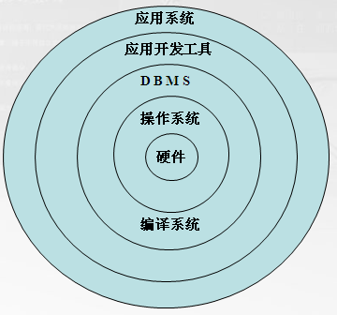
数据库系统的组成
数据库系统在计算机系统中的位置

Slide 125
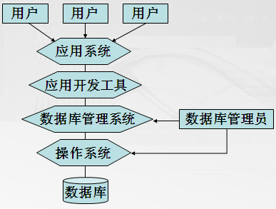
数据库系统的组成
组成部分
硬件系统
数据库集合
数据库管理系统及相关软件
数据库管理员
用户

Slide 126
数据库系统的组成—— 硬件平台
数据库系统对硬件资源的要求
(1) 足够大的内存
操作系统
DBMS的核心模块
数据缓冲区
应用程序
(2) 足够大的外存
磁盘或磁盘阵列 数据库
光盘、磁带 数据备份
(3) 较高的通道能力，提高数据传送率

Slide 127
数据库系统的组成—— 软件
数据库管理系统及相关软件
数据库管理系统（DBMS）是为数据库建立、使用和维护而配置的软件，是数据库系统的核心组成部分。
为满足自描述的需求，DBMS还要存储元数据，也就是关于数据的数据。
此外支持数据库管理系统运行的操作系统、系统开发软件都是系统软件的组成。

Slide 128
数据库系统的组成—— 人员
数据库管理员
系统分析员和数据库设计人员
应用程序员
用户

Slide 129
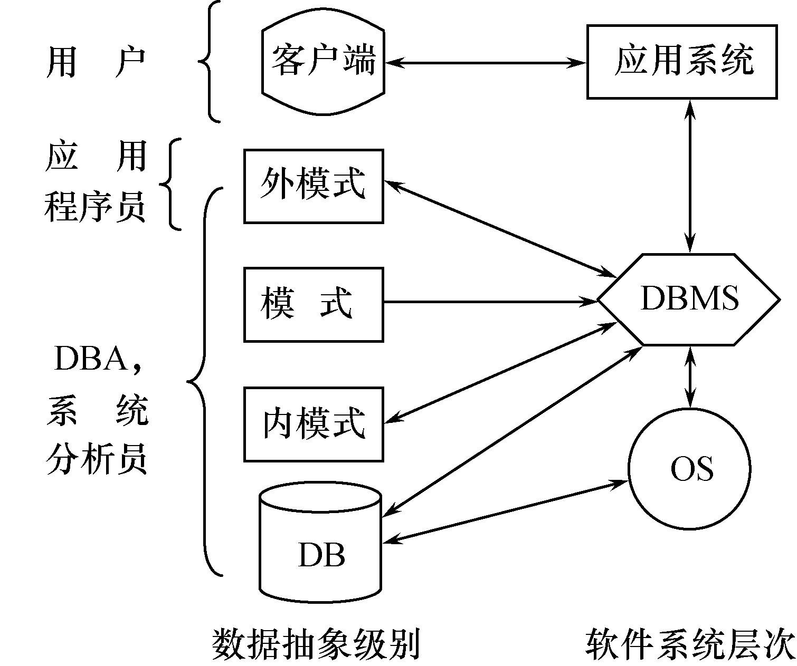
数据库系统的组成—— 人员
不同的人员涉及不同的数据抽象级别，具有不同的数据视图

Slide 130
用户访问数据库的过程
应用程序1
1
应用程序1
.
读
限
记
查
权
外模式
1
录
检
1
.
O
2
.
程序工作区
K
!
9
.
记
录
送
记
3
.
读
取
逻
辑
录
概念模式
数据库管
4
.
理系统
读
取
物
理
记
记
录
录
8
.
读
1
0
.
物理模式
写
7
.
日
系统缓冲区
送
志
数
据
5.读取 物理记录
6.读数据
数据库
操作系统

Slide 131
数据库管理员(DBA)
具体职责
1. 决定数据库中的信息内容和结构
2. 决定数据库的存储结构和存取策略
3. 定义数据的安全性要求和完整性约束条件

Slide 132
数据库管理员(DBA)
4. 监控数据库的使用和运行
周期性转储数据库
数据文件
日志文件
系统故障恢复
介质故障恢复
监视审计文件

Slide 133
数据库管理员(DBA)
5. 数据库的改进和重组
性能监控和调优
定期对数据库进行重组织，以提高系统的性能
需求增加和改变时，数据库须需要重构造

Slide 134
系统分析员和数据库设计人员
系统分析员
负责应用系统的需求分析和规范说明
与用户及DBA协商，确定系统的硬软件配置
参与数据库系统的概要设计

Slide 135
系统分析员和数据库设计人员
数据库设计人员
参加用户需求调查和系统分析
确定数据库中的数据
设计数据库各级模式

Slide 136
应用程序员
设计和编写应用系统的程序模块
进行调试和安装

Slide 137
用 户
用户是指最终用户（End User）。最终用户通过应用系统的用户接口使用数据库。
1. 偶然用户
不经常访问数据库，但每次访问数据库时往往需要不同的数据库信息
企业或组织机构的高中级管理人员

Slide 138
用 户
2. 简单用户
主要工作是查询和更新数据库
银行的职员、机票预定人员、旅馆总台服务员
3. 复杂用户
工程师、科学家、经济学家、科技工作者等
直接使用数据库语言访问数据库，甚至能够基于数据库管理系统的API编制自己的应用程序

Slide 139
作 业
1、试述数据模型的概念、作用及数据模型的三个重要方面；
2、试述层次数据库、网状数据库和关系数据库的优缺点；
3、试述数据库模式的概念，说明子模式、概念模式和内模式之间的联系与区别，以及它们与数据独立性之间的联系。

Slide 140
小 结
数据库系统概述
数据库的基本概念
数据管理的发展过程
数据模型
数据模型的三要素
概念模型， E-R 模型
三种主要数据库模型

Slide 141
小结
数据库系统的结构
数据库系统三级模式结构
数据库系统两层映像系统结构
数据库系统的组成

